Slide 1
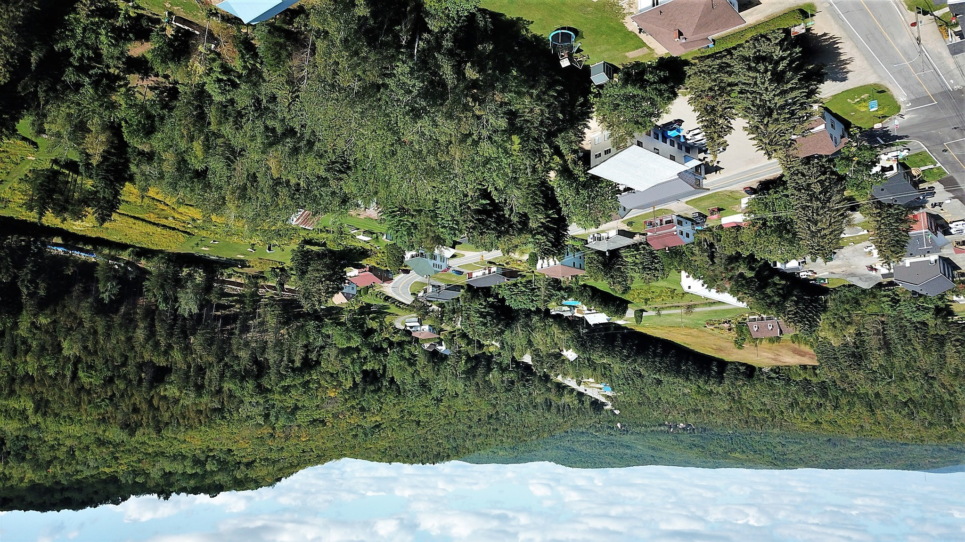

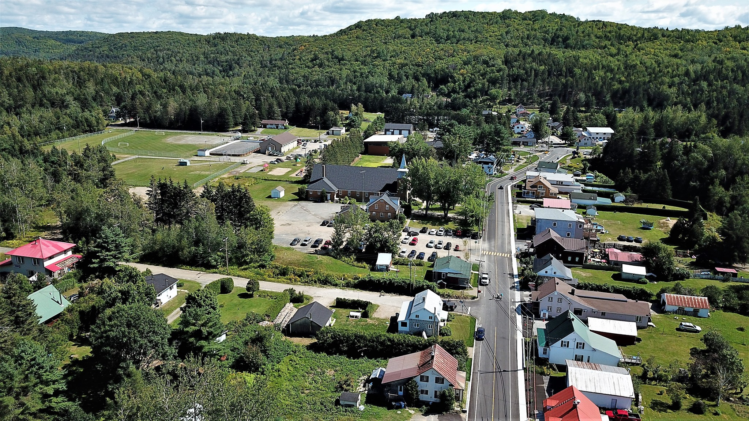
Séance publique
Mot du Maire
1er décembre 2025 - 19H00
Municipalité de Saint-Mathieu-du-Parc

Slide 2
MOT DU MAIRE
MRC Maskinongé
A) Adoption du budget MRC Maskinongé
B) Élections
Processus budgétaire Municipalité SMDP
Processus d’allocation de support aux activités communautaires
Offre de $300K du MELCCFP pour le projet Paysage Humanisé

Slide 3
1. MRC Maskinongé
Adoption du budget MRC Maskinongé
Budget total MRC 2026
Revenus 9,2M $
Quotes-Parts 17 municiplités 6,1M $
TOTAL 15,3 M $
Saint-Mathieu-du-Parc
Quote-part 373 208 $ (6,1%)
    Hausse de 76 653 $ par rapport à 2025
+25 642 $ administration MRC
+5 244 $ hygiène du milieu
+46 557 $ nouveau rôle évaluation 2027

Slide 4
1. MRC Maskinongé
Élections
Nouveau préfet Réjean Carle, maire Ste-Ursule
Préfet suppléant Yvon Deshaies, maire Louiseville
Élection du maire SMDP sur différents comités :
Sécurité Publique
Commission d’aménagement et de développement du territoire
Comité de développement économique et du territoire
Mandataire du Fonds Région et Ruralité
Entente sectorielle de développement en environnement
Louis Tremblay OBVRSM

Slide 5
MOT DU MAIRE
Processus budgétaire Municipalité SMDP
Processus d’allocation du support aux activités communautaires
Qu’arrive-t-il de l’offre de $300K du MELCCFP pour le projet Paysage Humanisé?
    46 000 $ 2025-26
    130 000 $ 2026-27
    124 000 $ 2027-28

Slide 6
QUESTIONS?

Slide 7
Entente de déneigement St-Élie

Slide 8
Assurance FQM
Fonds d’assurance des municipalités du Québec
1 142 municipalités assurés
58 552 260 $ en primes souscrites
4 085 bâtiments inspectés
650 organisations municipales ont reçu du mentorat et du soutien préventif
Assurance accident
  564 organisations municipales assurées
Par son Fonds d’assurance - seul assureur de dommages propriété du monde municipal québécois - la FQM offre à ses Municipalités assurées un accès privilégié à des produits complets et novateurs en matière d’assurance de dommages. (mutuelle)

Slide 9
QUESTIONS?

